Slide 1

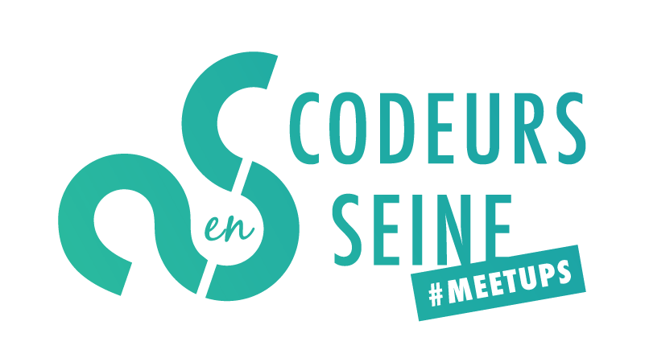








Le design pattern Proxy .Net Castle DynamicProxy

Slide 2




Maxime Lentz
Grégoire Ternon
@GregoireTERNON

Slide 3
Générateur de légumes: un projet innovant
Des lignes et des lignes de code
Une grande variété d’objets et de comportements
Une application d’une très grande sensibilité

Slide 4
Générateur de légumes
IVegetable
VegetableFactory
Carotte
Navet
Topinam..

Slide 5



Une petite évolution
Ajouter de nouveaux légumes
Pouvoir tracer l’utilisation des légumes
IVegetable
VegetableFactory
Carotte
Navet
Topinam..

Slide 6


Slide 7
Les solutions (du stagiaire)
« Facile ! Je modifie les légumes. Et pour en ajouter des nouveaux, je n’aurai qu’à faire un copier-coller… »
Estimation : 52 jh
« Sinon, je modifie les classes utilisant des légumes, on n’en a pas beaucoup, ça ira sans doute plus vite… »

Slide 8



Slide 9
Les problèmes
La charge
Risque d’oubli
Duplication de code (DRY)
Non respect des principes SOLID
Single responsibility
Maintenabilité / Évolutivité

Slide 10
Le design pattern Proxy
Définition : « C’est un objet qui se substitue à un autre objet »
Il implémente donc les mêmes interfaces…
IVegetable
Client
Carotte
Proxy

Slide 11
Quels bénéfices ?
Garantit l’intégrité :
Du client
De la cible
IVegetable
Single Responsibility
Client
Centralisation du code
Évolutivité
Maintenabilité
Carotte
Proxy
Notes:
Avantages recherchés sur l’utilisation du proxy:
Découpler le code (séparer des bouts de code dont la responsabilité n’est pas la même)
Diminuer la qte de code (moins il y a de code, et moins il y a de bug)
Introduire un comportement générique sans modifier le comportement de la cible
Faciliter la maintenabilité

Slide 12

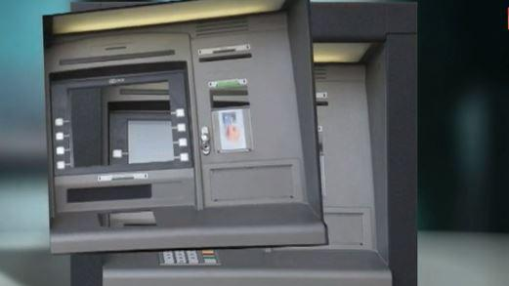

Les proxys dans la vie

Slide 13


Castle.DynamicProxy
Librairie .Net permettant de générer des Proxies au runtime
Les proxies instanciés permettent d’intercepter les appels aux membres d’un objet sans en modifier le code
http://www.castleproject.org/projects/dynamicproxy/
https://github.com/castleproject

Slide 14

Un cas concret

Slide 15
Et les performances ?
Génération du proxy
Interception des appels
J'instancie mon proxy à chaque appel
J'utilise un proxy déjà instancié
Je n'utilise pas de proxy
≃ 0,085 ms
≃ 0,0002 ms
≃ 0,0001 ms

Slide 16
Ca va vite ! Mais pourquoi ?
Castle DynamicProxy intègre un cache
Stockage en mémoire des types générés
Le JIT Compiler
Conversion code MSIL en code natif
Mise en cache du code
Attention à la première exécution !!

Slide 17
Comment l’intégrer ?
Utiliser un seul ProxyGenerator
Quand générer un proxy ?
Au démarrage
Lazy load (à la demande)
Réutiliser un proxy généré

Slide 18
En bref
Le proxy est l’allié du concepteur
Le proxy est l’allié du chef de projet
Son utilisation n’est pas neutre en terme de performance

Slide 19

Des questions?

Slide 20

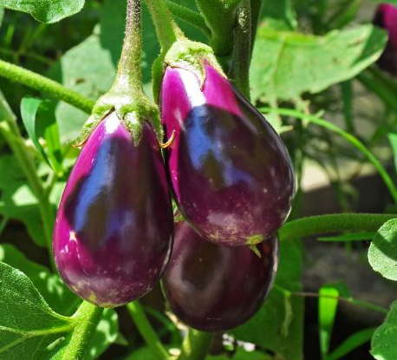

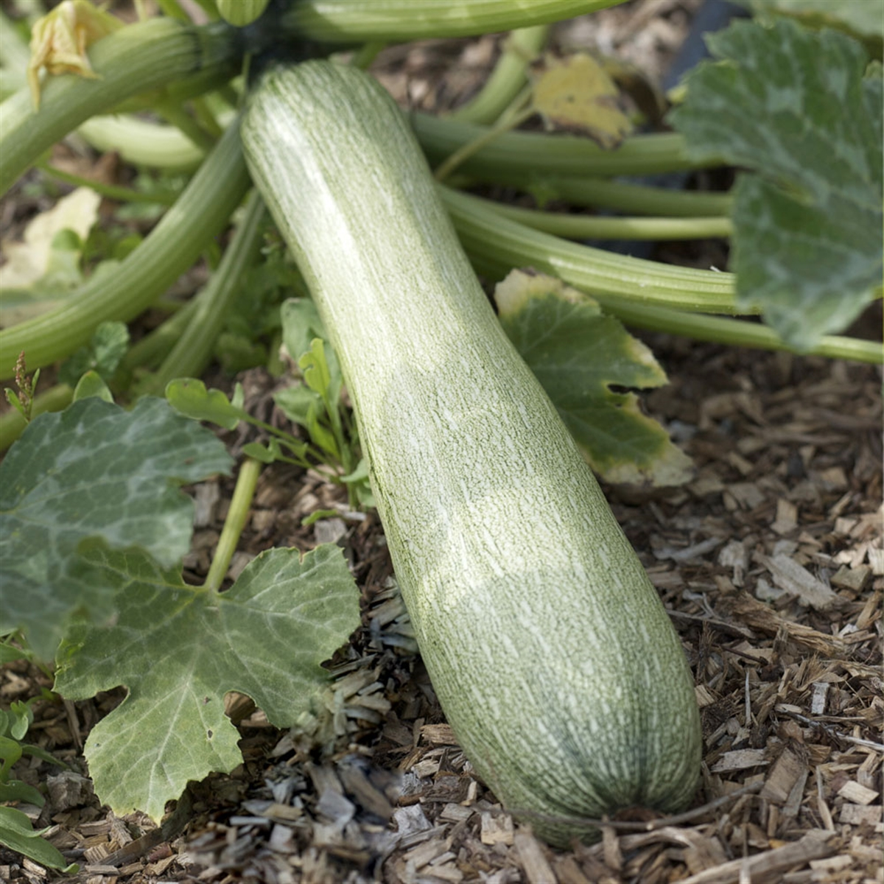


Crédits, par ordre d’apparition…

